Slide 1


Slide 2






تعيين تلميذ(ة) للإجابة
توجيهات و شرح التعليمات
عرض فيديو
المرور بين الصفوف للمساعدة و تصحيح الإنجازات
عمل في ثنائيات
نهاية الشريط، المرور إلى الشريحة الموالية

Slide 3

تنظيم حصص الأسبوع
اليوم 3 -
اليوم1 -
نشاط اعتيادي (10)د؛
  قراءة ح2: استثمار الظواهر اللغوية (40د)؛
  تصحيح الإنتاج الكتابي (كتابة السيرة الغيرية) (20د).
نشاط اعتيادي (10)د؛
معجم: مراجعة وتوليف (30د)؛
أساليب: مراجعة وتوليف( 30د)
اليوم 4 -
اليوم 2 -
نشاط اعتيادي (10)د؛
إنتاج كتابي: سيرة غيرية (30د)؛
أنشطة داعمة(30د).
نشاط اعتيادي (10)؛
التحدث (30د): مراجعة وتوليف؛
قراءة: استثمار إستراتيجية الفهم (30د).

Slide 4





هيكلة حصة اليوم
- 01 افتتاح الحصة
ترحيب ؛
تدبير السلوك؛
نشاط اعتيادي .
02- تحدث
التحدث باسترسال .
03- قراءة
استثمار إستراتيجيات الفهم.

Slide 5

عند نهاية الحصة
سيكونون المتعلمون قادرين على:
قراءة فقرة دون أخطاء؛
التحدث باسترسال لمدة دقيقة؛
قراءة النص واستثمار مضامينه.

Slide 6

افتتاح الحصة
افتتاح الحصة
ترحيب ؛
تدبير السلوك؛
نشاط اعتيادي.

Slide 7
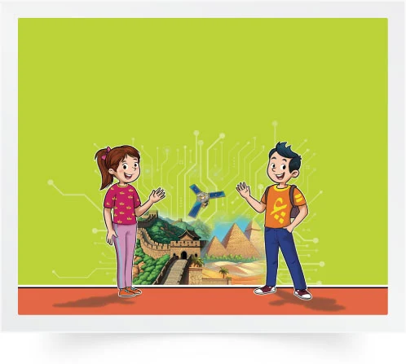
مرحبا بكم ، سنبدأ حصة اللغة العربية.
اختــتام الحــصة
أساليب
تحدث
افتتاح الحصة

Slide 8



تعلمتم مجموعة من السلوكات في الأسابيع الماضية. من يذكرنا بها من خلال الصور .
اختــتام الحــصة
قراءة
تحدث
افتتاح الحصة

Slide 9

حاولوا الالتزام بالسلوكات السابقة إضافة إلى السلوك التالي. من يقرأ؟
اختــتام الحــصة
قراءة
تحدث
افتتاح الحصة
أُراجِعُ دُروسي ٱسْتِعْداداً لِاخْتِبارِ ٱلْمُراقَبَةِ ٱلْمُسْتَمِرَّةِ ٱلْمُقْبِلِ.

Slide 10
حاولوا الالتزام بالسلوكات السابقة إضافة إلى السلوك التالي. من يقرأ؟
اختــتام الحــصة
قراءة
تحدث
افتتاح الحصة
أُراجِعُ دُروسي ٱسْتِعْداداً لِاخْتِبارِ ٱلْمُراقَبَةِ ٱلْمُسْتَمِرَّةِ ٱلْمُقْبِلِ.

Slide 11
نبدأ حصتنا بنشاط الطلاقة. سأسجل نتائجكم على سجل الطلاقة. انتبهوا إلى القواعد التالية. من يقرأ؟
اختــتام الحــصة
قراءة
تحدث
افتتاح الحصة
أَتَذَكَّرُ أَنَّ ٱلْقِراءَةَ بِشَكْلٍ سَريعٍ جِدّاً يَجْعَلُني أَرْتَكِبُ أَخْطاءً كَثيرَةً.
1
أُرَكِّزُ أَثْناءَ ٱلْقِراءَةِ لِتَجَنُّبِ ٱلْأَخْطاءِ.
2
لا أَنْطِقُ هَمْزَةَ ٱلْوَصْلِ وَسْطَ ٱلْكَلامِ.
3
أَتَوَقَّفُ عِنْدَ عَلاماتِ ٱلْتَّرْقيمِ ثُمَّ أُواصِلُ.
4

Slide 12
سأعين من يقرأ النص الأول. التلميذ(ة)....................
(تسجل النتيجة على سجل الطلاقة وتناقش القراءة على ضوء القواعد السابقة مع تصحيح الأخطاء المرتكبة.)
اختــتام الحــصة
قراءة
تحدث
افتتاح الحصة
اَلنَّصُّ ٱلْأَوَّلُ
يُمثِّلُ مَغارِبَةُ ٱلْعالَمِ ٱمْتِداداً حَيَوِيّاً لِوَطَنِهِمُ ٱلأُمِّ، يُحافِظونَ عَلى رَوابِطِهِمُ ٱلثَّقافِيَّةِ وَٱللُّغَوِيَّةِ ٱلأَصيلَةِ لِبَلَدِهِمُ ٱلْمَغْرِبِ، وَيُساهِمونَ في تَنمِيَةِ بَلَدِهِمْ مِنْ خِلالِ تَحْويلاتِهِمُ ٱلْمالِيَّةِ ٱلْمُسْتَمِرَّةِ. وَتُعَدُّ عَمَلِيَّةُ "مَرْحَبا"، اَلَّتي تُنَظَّمُ سَنَوِيّاً، إِحْدى أَهَمِّ ٱلْمُبادراتِ ٱلَّتي تُسَهِّلُ عَوْدَتَهُمْ إِلى أَرْضِ ٱلْوَطَنِ خِلالَ فَصْلِ ٱلصَّيْفِ. فَفي سَنَةِ 2023، اِسْتَقْبَلَ ٱلْمَغْرِبُ، عَبْرَ مَوانِئِهِ وَمَطاراتِهِ، أَكْثَرَ مِنْ ثلَاثَةِ مَلايينَ مِنْ أَبْنائِهِ ٱلْمُقيمينَ في مُخْتَلِفِ أَنْحاءِ ٱلْعالَمِ، خَاصَّةً في ٱلدُّوَلِ ٱلأُوروبِّيَّةِ. وَتَبْذُلُ مُؤَسَّسَةُ مُحَمَّدٍ ٱلْخامِسِ لِلتَّضامُنِ، إلى جانِبِ مُخْتَلِفِ ٱلسُّلُطاتِ، جُهوداً لِضَمانِ راحَةِ ٱلمُسافِرينَ وَسَلاسَةِ ٱلْعُبورِ.

Slide 13
سأعين من يقرأ النص الثاني. التلميذ(ة)....................
اختــتام الحــصة
قراءة
تحدث
افتتاح الحصة
اَلنَّصُّ ٱلثّاني
اَلْمَدْرَسَةُ لَيْسَتْ مُجَرَّدَ مَكانٍ لِلتَّعَلُّمِ فَقَطْ، بَلْ هِيَ بَوّابَةٌ واسِعَةٌ تَفْتَحُ أَمامَ ٱلْمُتَعَلِّمينَ وَٱلْمُتَعَلِّماتِ آفاقاً لا حُدودَ لَها نَحْوَ ٱلْمُسْتَقْبَلِ. إِنَّها ٱلْبيئَةُ ٱلَّتي يَبْدَأُ فيها كُلُّ تِلْميذٍ رِحْلَتَهُ لِاكْتِشافِ ذاتِهِ وَتَطْويرِ مَهاراتِهِ، حَيْثُ لا يَقْتَصِرُ دَوْرُها عَلى تَعْليمِ ٱلْقِراءَةِ وَٱلْكِتابَةِ فَحَسْبُ، بَلْ يَمْتَدُّ لِيَشْمَلَ غَرْسَ ٱلْقِيَمِ ٱلَّتي تُعَزِّزُ مِنْ قُدْرَةِ ٱلتِّلْميذِ عَلى ٱلتَّفاعُلِ ٱلْإيجابِيِّ مَعَ ٱلْآخَرينَ.
وَلِتَوْضيحِ ٱلْأَمْرِ أَكْثَرَ، فَٱلتِّلْميذُ يَتَعَلَّمُ في ٱلْمَدْرَسَةِ كَيْفَ يَكونُ عُضْواً فَعّالاً في مُجْتَمَعِهِ، فَيُدْرِكُ أَهَمِّيَّةَ ٱلْعَمَلِ ٱلْجَماعِيِّ، وَيَكْتَسِبُ مَهاراتِ ٱلْحِوارِ وَٱلتَّعاوُنِ مَعَ زُمَلائِهِ. عِلاوَةً عَلى ذلِكَ، تُرَسِّخُ ٱلْمَدْرَسَةُ في نَفْسِهِ ٱحْتِرامَ ٱلْقَوانينِ وَٱلْقِيَمِ ٱلْمُجْتَمَعِيَّةِ.

Slide 14
سأعين من يقرأ النص الثالث. التلميذ(ة)....................
اختــتام الحــصة
قراءة
تحدث
افتتاح الحصة
اَلنَّصُّ ٱلثّالثُ
نَحْنُ ٱلْمَغارِبَةُ، شَعْبٌ مِضْيافٌ كَريمٌ، لا يَتَوانى عَنِ ٱلتَّآزُرِ وَٱلتَّكافُلِ كُلَّما حَلَّتْ بِهِ ٱلرَّزايا، أَوْ تَداعَتْ عَلَيْهِ ٱلشَّدائِدُ. وَلَنا في زِلْزالِ ٱلْحَوْزِ أَرْوَعَ مِثالٍ، وَأَصْدَقَ بُرْهانٍ، حينَ هَبَّتْ قَوافِلُ ٱلْمُساعَداتِ مِنْ كُلِّ فَجٍّ عَميقٍ، لِتُغيثَ ٱلضَّحايا وَٱلْمَنْكوبينَ، وَتَرْسُمَ في ذاكِرَةِ ٱلْعالَمِ أَجْمَلَ لَوْحَةٍ لِلتَّضامُنِ وٱلتَّآخي.
نَحْنُ أَبْناءُ ٱلْمَغْرِبِ، مُلْتَقى ٱلْحَضاراتِ، وَمَجْمَعِ ٱلثَّقافاتِ. فَفي رِحابِ وَطَنِنا ٱلْحَبيبِ، تُراقِصُ ٱلْأَنْغامُ ٱلْإِفْريقِيَّةُ زُرْقَةَ ٱلْمُحيطِ، مُمْتَزِجَةً بِمَجْدِ ٱلْعَرَبِ، وَشُموخِ ٱلْأَمازيغِ. وَعَبْرَ أَثيرِ جِبالِ ٱلْأَطْلَسِ تَتَناهى إِلى ٱلآذانِ نَغَماتُ ٱلْأَوْتارِ، لِتَضْبِطَ إيقاعَ ٱلْأَهازيجِ وَتَناسُقَ ٱلرَّقَصاتِ. وَمِنْ رِمالِنا ٱلْغالِيَةِ تَنْبَعِثُ ٱلْموسيقى ٱلْحَسّانِيَّةُ، مُعَطَّرَةً بِنَكْهَةِ ٱلشّايِ ٱلصَّحْراوِيِّ ٱلْأَصيل.

Slide 15
سأعين من يقرأ النص الرابع. التلميذ(ة)....................
اختــتام الحــصة
قراءة
تحدث
افتتاح الحصة
اَلنَّصُّ ٱلرّابِعُ
إِلى جانِبِ دَوْرِها في تَعْزيزِ ٱلِانْدِماجِ ٱلاجْتِماعِيِّ، تُمَثِّلُ ٱلْمَدْرَسَةُ نُقْطَةَ ٱنْطِلاقٍ لِتَحْقيقِ ٱلْأَحْلامِ، فَهِيَ ٱلْمَكانُ ٱلَّذي يَكْتَشِفُ فيهِ ٱلطِّفْلُ مَواهِبَهُ وَيُحَدِّدُ أَهْدافَهُ، إِذْ تُمِدُّهُ بِٱلْمَعارِفِ وَٱلْمَهاراتِ ٱللّازِمَةِ لِصُنْعِ مُسْتَقْبَلِهِ بِيَدِهِ. كَما تَزْرَعُ فيهِ ٱلإِصْرارَ وَٱلطُّمُوحَ، وَتُهَيِّئُهُ لِمُواجَهَةِ أَكْبَرِ ٱلتَّحَدِّياتِ ٱلَّتي قَدْ تَعْتَرِضُ طَرِيقَهُ بِثِقَةٍ وَثَباتٍ.
ٱلْمَدْرَسَةُ لَيْسَتْ مُجَرَّدَ صَرْحٍ تَعْليمِيٍّ فَقَطْ، بَلْ هِيَ حَياةٌ مَليئَةٌ بِٱلْفُرَصِ، فَهِيَ ٱلْأَساسُ ٱلَّذي يُمَكِّنُ ٱلْمُتَعَلِّمينَ وَٱلْمُتَعَلِّماتِ مِنْ تَعَلُّمِ أَحْسَنِ ٱلْمَهاراتِ، وَتَحْقيقِ أَجْمَلِ ٱلْأَحْلامِ، وَبِناءِ ٱلذّاتِ، مِمّا يَجْعَلُها ٱلرَّكيزَةَ ٱلْأَساسِيَّةَ في بِناءِ مُسْتَقْبَلٍ مُشْرِقٍ مَليءٍ بِٱلنَّجاحِ وَٱلإِبْداعِ.

Slide 16
سأعين من يقرأ النص الخامس. التلميذ(ة)....................
اختــتام الحــصة
قراءة
تحدث
افتتاح الحصة
اَلنَّصُّ ٱلخامِسُ
يُوسُفُ تِلْميذٌ مَغْرِبِيٌّ يَفيضُ حُبًّا لِوَطَنِهِ وَمَدْرَسَتِهِ. ذاتَ يَوْمٍ، لَفَتَ ٱنْتِباهَهُ مَنْظَرٌ غَيْرُ مُرْضٍ في مَدْرَسَتِهِ: أَزْبالٌ مُتَناثِرَةٌ هُنا وَهُناكَ، وَمَرافِقُ مُتَّسِخَةٌ. شَعَرَ بِغَيْرَةٍ شَديدَةٍ وَحُزْنٍ كَبيرٍ، فَجَمَعَ أَصْدِقاءَهُ في ٱلْقِسْمِ وَطَلَبَ مِنْ أُسْتاذِهِ مُساعَدَتَهُ عَلى تَأْسيسِ فَريقٍ لِلتَّوْعِيَةِ يَضُمُّ تَلاميذَ آخَرينَ مِنْ مُخْتَلِفِ ٱلْمُسْتَوياتِ في ٱلْمَدْرَسَةِ.
بَعْدَ تَأْسيسِ فَريقِهِ، شَرَعَ يوسُفُ وَزُمَلاؤُهُ في ٱلْقِيامِ بِتَوْعِيَةِ ٱلتّلاميذِ عِنْدَ أَوْقاتِ ٱلدُّخولِ وَخِلالَ فَتَراتِ ٱلِاسْتِراحَةِ. كانوا يَقِفونَ بِشَغَفٍ، يُرْشِدونَ زُمَلاءَهُمْ بِرِفْقٍ، وَيَشْرَحونَ لَهُمْ أَنَّ نَظافَةَ ٱلْمَدْرَسَةِ وَٱحْتِرامَ مَرافِقِها مَسْؤولِيَّةُ ٱلْجَميعِ. كَما عَمِلوا عَلى تَوْزيعِ ٱلْأَدوارِ بَيْنَهُمْ، حَيْثُ ٱهْتَمَّ بَعْضُهُمْ بِتَوْعِيَةِ ٱلتّلاميذِ حَوْلَ أَهَمِّيَّةِ رَمْيِ ٱلْأَزْبالِ في ٱلْأَماكِنِ ٱلْمُخَصَّصَةِ لَها.

Slide 17
الفائزون في هذه الحصة هم الذين احترموا القواعد السابقة. من الفائز؟
اختــتام الحــصة
قراءة
تحدث
افتتاح الحصة
أَتَذَكَّرُ أَنَّ ٱلْقِراءَةَ بِشَكْلٍ سَريعٍ جِدّاً يَجْعَلُني أَرْتَكِبُ أَخْطاءً كَثيرَةً.
1
أُرَكِّزُ أَثْناءَ ٱلْقِراءَةِ لِتَجَنُّبِ ٱلْأَخْطاءِ.
2
لا أَنْطِقُ هَمْزَةَ ٱلْوَصْلِ وَسْطَ ٱلْكَلامِ.
3
أَتَوَقَّفُ عِنْدَ عَلاماتِ ٱلْتَّرْقيمِ ثُمَّ أُواصِلُ.
4

Slide 18
تحدث : توليف ومراجعة
مراجعة وتوليف
التحدث باسترسال؛

Slide 19
ستتدربون على التحدث باسترسال خلال دقيقة وفق الضوابط التالية. من يقرأ؟
اختــتام الحــصة
قراءة
تحدث
افتتاح الحصة
أَتَحَدَّثُ حَوْلَ ٱلْمَوْضوعِ ٱلْمَطْلوبِ.
1
أَتَحَدَّثُ بِٱسْتِرْسالٍ لِمُدَّةِ دَقيقَةٍ عَلى ٱلْأَقَلِّ.
2
أَتَجَنَّبُ ٱلْأَخْطاءَ ٱللُّغَوِيَّةَ.
3

Slide 20

كل منكم يختار موضوعا من بين المقترحات التالية ويستعد للتحدث. سنحدد الفائزين في نهاية النشاط.
(يمكن اعتماد القرعة من أجل الاشتغال على جميع المواضيع.)
اختــتام الحــصة
قراءة
تحدث
افتتاح الحصة
أَتَحَدَّثُ بِٱسْتِرْسالٍ عَنْ حُلْمي وَكَيفَ سَأُحَقِّقُهُ.
1
أَتَحَدَّثُ بِٱسْتِرْسالٍ لِلتَّعْريفِ بِٱلْإِنْتِرْنِتِ وَتَقْديمِ فَوائِدِها وَأَضْرارِها.
2
أَتَحَدَّثُ بِٱسْتِرْسالٍ لِتَقْديمِ شَخْصِيَّةٍ (أَمينَةُ – ٱلْيَزمي – كَوْثَر...) وَأُعَبِّرُ عَنْ رَأْيي حَوْلَها وَعَمّا أَعْجَبَني في سيرَتِها.
3
أَتَحَدَّثُ بِٱسْتِرْسالٍ لِلتَّعْريفِ بِحُبِّ ٱلْوَطَنِ وَكَيفَ يُمْكِنُ تَجْسيدُهُ في ٱلْمَدْرَسَةِ وَٱلْحَياةِ ٱلْيَوْمِيَّةِ.
4

Slide 21

نبدأ بالموضوع الأول. من يقوم إلى السبورة و يتحدث باسترسال بلغة سليمة؟ ( 5 محاولات)
اختــتام الحــصة
قراءة
تحدث
افتتاح الحصة
أَتَحَدَّثُ بِٱسْتِرْسالٍ عَنْ حُلْمي وَكَيفَ سَأُحَقِّقُهُ.
1
لا | نعم | اَلضَّوابِطُ
 |  | هَلْ قَدَّم(تْ) مَعْلوماتٍ حَوْلَ ٱلْمَوْضوعِ ٱلْمَطْلوبِ؟
 |  | هَلْ تَحَدَّث(تْ) بِٱسْتِرْسالٍ؟
 |  | هَلْ كانَتْ لُغَتُهُ(ا) سَليمَةً؟

Slide 22
ننتقل إلى الموضوع الثاني. من يقوم إلى السبورة و يتحدث باسترسال بلغة سليمة؟ ( 5 محاولات)
اختــتام الحــصة
قراءة
تحدث
افتتاح الحصة
أَتَحَدَّثُ بِٱسْتِرْسالٍ لِلتَّعْريفِ بِٱلْإِنْتِرْنِتِ وَتَقْديمِ فَوائِدِها وَأَضْرارِها.
2
لا | نعم | اَلضَّوابِطُ
 |  | هَلْ قَدَّم(تْ) مَعْلوماتٍ حَوْلَ ٱلْمَوْضوعِ ٱلْمَطْلوبِ؟
 |  | هَلْ تَحَدَّث(تْ) بِٱسْتِرْسالٍ؟
 |  | هَلْ كانَتْ لُغَتُهُ(ا) سَليمَةً؟

Slide 23
ننتقل إلى الموضوع الثالث. من يقوم إلى السبورة و يتحدث باسترسال بلغة سليمة؟ ( 5 محاولات)
اختــتام الحــصة
قراءة
تحدث
افتتاح الحصة
أَتَحَدَّثُ بِٱسْتِرْسالٍ لِتَقْديمِ شَخْصِيَّةٍ (أَمينَةُ – اَلْيَزمي – كَوْثَر...) وَأُعَبِّرُ عَنْ رَأْيي حَوْلَها وَعَمّا أَعْجَبَني في سيرَتِها.
3
لا | نعم | اَلضَّوابِطُ
 |  | هَلْ قَدَّم(تْ) مَعْلوماتٍ حَوْلَ ٱلْمَوْضوعِ ٱلْمَطْلوبِ؟
 |  | هَلْ تَحَدَّث(تْ) بِٱسْتِرْسالٍ؟
 |  | هَلْ كانَتْ لُغَتُهُ(ا) سَليمَةً؟

Slide 24
ننتقل إلى الموضوع الرابع. من يقوم إلى السبورة و يتحدث باسترسال بلغة سليمة؟( 5 محاولات)
اختــتام الحــصة
قراءة
تحدث
افتتاح الحصة
أَتَحَدَّثُ بِٱسْتِرْسالٍ لِلتَّعْريفِ بِحُبِّ ٱلْوَطَنِ وَكَيفَ يُمْكِنُ تَجْسيدُهُ في ٱلْمَدْرَسَةِ وَٱلْحَياةِ ٱلْيَوْمِيَّةِ.
4
لا | نعم | اَلضَّوابِطُ
 |  | هَلْ قَدَّم(تْ) مَعْلوماتٍ حَوْلَ ٱلْمَوْضوعِ ٱلْمَطْلوبِ؟
 |  | هَلْ تَحَدَّث(تْ) بِٱسْتِرْسالٍ؟
 |  | هَلْ كانَتْ لُغَتُهُ(ا) سَليمَةً؟

Slide 25
واجب منزلي: حاولوا إعادة كتابة ما أنتجتموه على دفاتر البحث حول المواضيع الأربعة.
اختــتام الحــصة
قراءة
تحدث
افتتاح الحصة
أَتَحَدَّثُ بِٱسْتِرْسالٍ عَنْ حُلْمي وَكَيفَ سَأُحَقِّقُهُ.
1
أَتَحَدَّثُ بِٱسْتِرْسالٍ لِلتَّعْريفِ بِٱلْإِنْتِرْنِتِ وَتَقْديمِ فَوائِدِها وَأَضْرارِها.
2
أَتَحَدَّثُ بِٱسْتِرْسالٍ لِتَقْديمِ شَخْصِيَّةٍ (أَمينَةُ – ٱلْيَزمي – كَوْثَر...) وَأُعَبِّرُ عَنْ رَأْيي حَوْلَها وَعَمّا أَعْجَبَني في سيرَتِها.
3
أَتَحَدَّثُ بِٱسْتِرْسالٍ لِلتَّعْريفِ بِحُبِّ ٱلْوَطَنِ وَكَيفَ يُمْكِنُ تَجْسيدُهُ في ٱلْمَدْرَسَةِ وَٱلْحَياةِ ٱلْيَوْمِيَّةِ.
4

Slide 26
خذوا ألواحكم. سنلعب لعبة الأضداد. الفائز من استطاع تحديد أضداد جميع الكلمات.
اختــتام الحــصة
قراءة
تحدث
افتتاح الحصة
لُعْبَةُ ٱلْأَضْدادِ

Slide 27
ما ضد كلمة" علم"
اختــتام الحــصة
قراءة
تحدث
افتتاح الحصة
عِلْمٌ

Slide 28
ما ضد كلمة" تطور"
اختــتام الحــصة
قراءة
تحدث
افتتاح الحصة
تَطَوَّرَ

Slide 29
ما ضد كلمة" مخيف"
اختــتام الحــصة
قراءة
تحدث
افتتاح الحصة
مُخيفٌ

Slide 30

الفائز هو : .................
اختــتام الحــصة
قراءة
تحدث
افتتاح الحصة

Slide 31
قراءة : كيف يمكن التعبير عن حب الوطن؟
مراجعة وتوليف
استثمار إستراتيجيات الفهم.

Slide 32
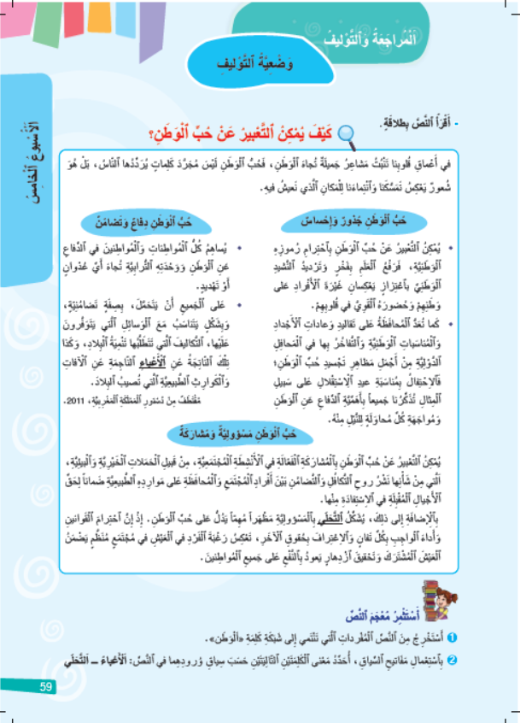
خذوا كراساتكم الصفحة-59-. ستقرؤون نص " كيف يمكن التعبير عن حب الوطن؟" لفهم مضامينه.
اختــتام الحــصة
قراءة
تحدث
افتتاح الحصة

Slide 33

من يقرأ الجزء الأول مستحضرا الضوابط التالية. ( يتناوب التلاميذ على قراءة أجزاء النص)
اختــتام الحــصة
قراءة
تحدث
افتتاح الحصة
أَتَذَكَّرُ أَنَّ ٱلْقِراءَةَ بِشَكْلٍ سَريعٍ جِدّاً يَجْعَلُني أَرْتَكِبُ أَخْطاءً كَثيرَةً.
1
أُرَكِّزُ أَثْناءَ ٱلْقِراءَةِ لِتَجَنُّبِ ٱلْأَخْطاءِ.
2
لا أَنْطِقُ هَمْزَةَ ٱلْوَصْلِ وَسْطَ ٱلْكَلامِ.
3
أَتَوَقَّفُ عِنْدَ عَلاماتِ ٱلْتَّرْقيمِ ثُمَّ أُواصِلُ.
4

Slide 34

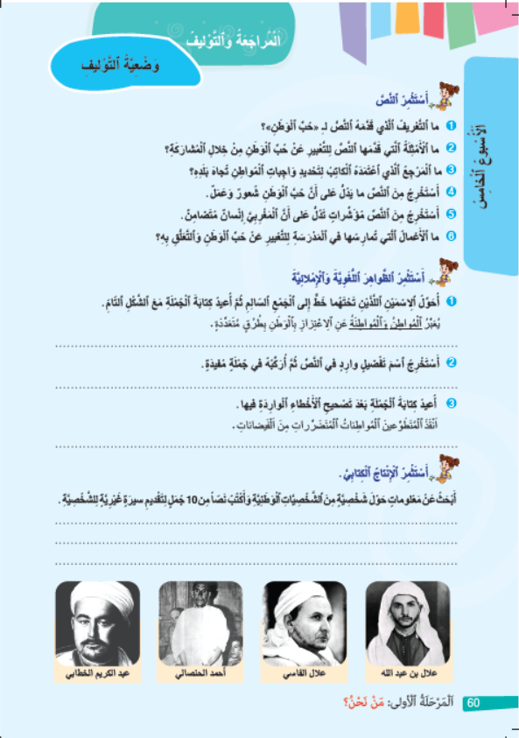
خذوا دفاتر البحث. سنصحح الواجب المنزلي. سأتحقق من إنجازه.
اختــتام الحــصة
قراءة
تحدث
افتتاح الحصة

Slide 35
قبل أن نبدأ بتصحيح الأسئلة، من يذكرنا بالخطوات التي نسلكها لاستخراج معلومات من النص؟
اختــتام الحــصة
قراءة
تحدث
افتتاح الحصة
ما ٱلْخُطواتُ ٱلَّتي نَسْلُكُها لِاسْتِخْراجِ مَعْلومَةٍ مِنَ ٱلنَّصِّ ٱنْطِلاقاً مِنْ سُؤالٍ؟

Slide 36
نصحح جماعة. من يقرأ؟
اختــتام الحــصة
قراءة
تحدث
افتتاح الحصة
أَقْرَأُ ٱلسُّؤالَ وَأُحَدِّدُ ٱلْكَلِماتِ ٱلْمَفاتيحَ ٱلَّتي تُساعِدُني عَلى فَهْمِهِ وَتَحْديدِ ٱلْمَطْلوبِ؛
أَعودُ إِلى ٱلنَّصِّ وَأَقومُ بِقِراءَةٍ مَسْحِيَّةٍ لِلْبَحْثِ عَنِ ٱلْمَعْلومَةِ ٱلْمَطْلوبَةِ اِنْطِلاقاً مِنَ ٱلْكَلِماتِ ٱلْمَفاتيحِ أَوْ ما يَدُلُّ عَلَيْها؛
أَصوغُ ٱلْإِجابَةَ في جُمْلَةٍ مُفيدَةٍ.

Slide 37
من يذكرنا بالخطوات التي نسلكها لاستنتاج معلومات غير واردة بشكل مباشر في النص؟
اختــتام الحــصة
قراءة
تحدث
افتتاح الحصة
ما ٱلْخُطواتُ ٱلَّتي نَسْلُكُها لِٱسْتِنتاجِ مَعْلومَةٍ مِنَ ٱلنَّصِّ ٱنْطِلاقاً مِنْ سُؤالٍ؟

Slide 38
نصحح جماعة. من يقرأ؟
اختــتام الحــصة
قراءة
تحدث
افتتاح الحصة
أَقْرَأُ ٱلسُّؤالَ وَأُحَدِّدُ ٱلْكَلِماتِ ٱلْمَفاتيحَ ٱلَّتي تُساعِدُني عَلى فَهْمِهِ وَتَحْديدِ ٱلْمَطْلوبِ؛
أَعودُ إِلى ٱلنَّصِّ وَأَقومُ بِقِراءَةٍ مَسْحِيَّةٍ لِلْبَحْثِ عَنِ ٱلْكَلِماتِ وَٱلْعِباراتِ ٱلدّالَّةِ عَلى ٱلْمَعْلومَةِ ٱلْمَطْلوبَةِ؛
أَسْتَنْتِجُ ٱلْمَعْلومَةَ ٱلْمَطْلوبَةَ وَأَصوغُها في جُمْلَةٍ مُفيدَةٍ.

Slide 39
سنجيب جماعة عن السؤال الأول باتباع الخطوات السابقة.
اختــتام الحــصة
قراءة
تحدث
افتتاح الحصة

Slide 40
من يقرأ السؤال؟
اختــتام الحــصة
قراءة
تحدث
افتتاح الحصة
ما ٱلتَّعْريفُ ٱلَّذي قَدَّمَهُ ٱلنَّصُّ لـِ "حُبِّ ٱلْوَطَنِ"؟

Slide 41
من يحدد الكلمات المفاتيح التي ساعدته على فهم السؤال؟
اختــتام الحــصة
قراءة
تحدث
افتتاح الحصة
ما ٱلتَّعْريفُ ٱلَّذي قَدَّمَهُ ٱلنَّصُّ لـِ "حُبِّ ٱلْوَطَنِ"؟

Slide 42
نصحح جماعة. من يقرأ الكلمات المفاتيح التي تساعد على فهم السؤال؟
اختــتام الحــصة
قراءة
تحدث
افتتاح الحصة
ما ٱلتَّعْريفُ ٱلَّذي قَدَّمَهُ ٱلنَّصُّ لـِ "حُبِّ ٱلْوَطَنِ"؟

Slide 43
عودوا إلى النص واقرؤوه قراءة مسحية للبحث عن المعلومة المطلوبة.
اختــتام الحــصة
قراءة
تحدث
افتتاح الحصة
ما ٱلتَّعْريفُ ٱلَّذي قَدَّمَهُ ٱلنَّصُّ لـِ "حُبِّ ٱلْوَطَنِ"؟

Slide 44
من يقرأ المقطع الذي وردت فيه المعلومات التي تجيب عن السؤال المطروح؟
اختــتام الحــصة
قراءة
تحدث
افتتاح الحصة
ما ٱلتَّعْريفُ ٱلَّذي قَدَّمَهُ ٱلنَّصُّ لـِ "حُبِّ ٱلْوَطَنِ"؟

Slide 45
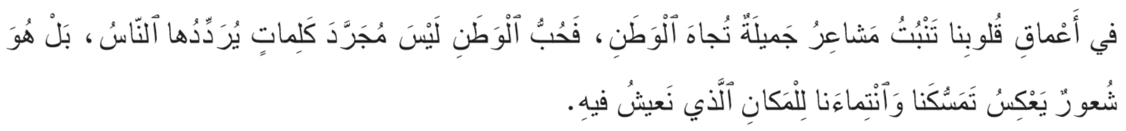
نصحح جماعة. وردت المعلومة المطلوبة في العبارات التي تحتها خط. من يقرؤها؟
اختــتام الحــصة
قراءة
تحدث
افتتاح الحصة

Slide 46
هذه صياغة أخرى. من يقرأ؟
اختــتام الحــصة
قراءة
تحدث
افتتاح الحصة
حُبُّ ٱلْوَطَنِ لَيْسَ مُجَرَّدَ كَلِماتٍ بَلْ هُوَ شُعورٌ يَعْكِسُ ٱنْتِماءَ ٱلْإِنْسانِ إِلى مَكانِ عَيْشِهِ وَتَمَسُّكَهُ بِهِ.

Slide 47
من يجيب عن السؤال الثاني موضحا كيف توصل إلى الجواب؟
اختــتام الحــصة
قراءة
تحدث
افتتاح الحصة
ما ٱلْأَمْثِلَةُ ٱلَّتي قَدَّمَها ٱلنَّصُّ لِلتَّعْبيرِ عَنْ حُبِّ ٱلْوَطَنِ مِنْ خِلالِ ٱلْمُشارَكَةِ؟

Slide 48
من يجيب عن السؤال الثالث موضحا كيف توصل إلى الجواب؟
اختــتام الحــصة
قراءة
تحدث
افتتاح الحصة
ما ٱلْمَرْجِعُ ٱلَّذي ٱعْتَمَدَهُ ٱلْكاتِبُ لِتَحْديدِ وَاجِباتِ ٱلْمُواطِنِ تُجاهَ بَلَدِهِ؟

Slide 49
من يجيب عن السؤال الرابع موضحا كيف توصل إلى الجواب؟
اختــتام الحــصة
قراءة
تحدث
افتتاح الحصة
أَسْتَخْرِجُ مِنَ ٱلنَّصِّ ما يَدُلُّ عَلى أَنَّ حُبَّ ٱلْوَطَنِ شُعورٌ وَعَمَلٌ؟

Slide 50
من يجيب عن السؤال الخامس موضحا كيف توصل إلى الجواب؟
اختــتام الحــصة
قراءة
تحدث
افتتاح الحصة
أَسْتَخْرِجُ مِنَ ٱلنَّصِّ مُؤَشِّراتٍ تَدُلُّ عَلى أَنَّ ٱلْمَغْرِبِيَّ إِنْسانٌ مُتَضامِنٌ؟

Slide 51
من يجيب عن السؤال السادس موضحا كيف توصل إلى الجواب؟
اختــتام الحــصة
قراءة
تحدث
افتتاح الحصة
ما ٱلْأَعْمالُ ٱلَّتي تُمارِسُها في ٱلْمَدْرَسَةِ لِلتَّعْبيرِ عَنْ حُبِّ ٱلْوَطَنِ وَٱلتَّعَلُّقِ بِهِ؟

Slide 52
صححوا على كراساتكم.
اختــتام الحــصة
قراءة
تحدث
افتتاح الحصة
حُبُّ ٱلْوَطَنِ لَيْسَ مُجَرَّدَ كَلِماتٍ بَلْ هُوَ شُعورٌ يَعْكِسُ ٱنْتِماءَ ٱلْإِنْسانِ إِلى مَكانِ عَيْشِهِ وَتَمَسُّكَهُ بِهِ.
مِنْ أَمْثِلَةِ ٱلتَّعْبيرِ عَنْ حُبِّ ٱلْوَطَنِ: اَلْمُشارَكَةُ في ٱلْحَمَلاتِ ٱلْخَيْرِيَّةِ وَٱلْبيئِيَّةِ لِنَشْرِ روحِ ٱلتَّكافُلِ وَٱلتَّضامُنِ بَيْنَ أَفْرادِ ٱلْمُجْتَمَعِ...
اِعْتَمَدَ ٱلْكاتِبُ في ذلِكَ عَلى دُسْتورِ ٱلْمَمْلَكَةِ ٱلْمَغْرِبِيَّةِ لِسَنَةِ 2011.
مِمّا يَدُلُّ عَلى أَنَّ حُبَّ ٱلْوَطَنِ شُعورٌ قَوْلُ ٱلْكاتِبِ : «فَحُبُّ ٱلْوَطَنِ… هُوَ شُعورٌ يَعْكِسُ تَمَسُّكَنا وَٱنْتِماءَنا لِلْمَكانِ ٱلَّذي نَعيشُ فيهِ». وَمِمّا يَدُلُّ عَلى أَنَّهُ عَمَلٌ قَوْلُهُ: «يُمْكِنُ ٱلتَّعْبيرُ عَنْ حُبِّ ٱلْوَطَنِ بِٱحْتِرامِ رُموزِهِ ٱلْوَطَنِيَّةِ…» أَوْ قَوْلُهُ: «يُساهِمُ كُلُّ ٱلْمُواطِناتِ وَٱلْمُواطِنينَ في ٱلدِّفاعِ عَنِ ٱلْوَطَنِ وَوَحْدَتِهِ ٱلتُّرابِيَّةِ»...

Slide 53
صححوا على كراساتكم.
اختــتام الحــصة
قراءة
تحدث
افتتاح الحصة
5. مِنْ بَيْنِ هذِهِ ٱلْمُؤَشِّراتِ : تَحَمُّلُ ٱلْمُواطِنينَ بِصِفَةٍ تَضامُنِيَّةٍ تَكاليفَ ٱلْمُساعَدَةِ في ٱلتَّخَفيفِ مِنْ آثارِ ٱلْكَوارِثِ وَٱلْآفاتِ ٱلطَّبيعِيَّةِ.
6. أُعَبِّرُ عَنْ حُبّي لِلْوَطَنِ في ٱلْمَدْرَسَةِ بِٱحْتِرامِ ميثاقِ ٱلْقِسْمِ، وَٱلْمُشارَكَةِ في ٱلْأَنْشِطَةِ ٱلْمُجْتَمَعِيَّةِ، وَٱلْمُحافَظَةِ عَلى نَظافَةِ ٱلْمُؤَسَّسَةِ...

Slide 54
اختتام الحصة
اختتام الحصة
ماذا تعلمت اليوم؟
الواجب المنزلي

Slide 55
من يذكرنا بالأنشطة التي قمتم بها خلال حصة اليوم مستعملا أساليب من قبيل: في البداية- بعد ذلك- عقبها – في ختام الحصة.
اختــتام الحــصة
قراءة
تحدث
افتتاح الحصة
أَنْشِطَةُ حِصَّةِ ٱلْيَوْمِ.

Slide 56
اقرؤوا نص " كيف نعبر عن حب الوطن؟" واجيبوا على دفاتر البحث عن أسئلة الظواهر اللغوية .
اختــتام الحــصة
قراءة
تحدث
افتتاح الحصة

Slide 57
الفائزون بنجمة السلوك هم:
اختــتام الحــصة
قراءة
تحدث
افتتاح الحصة

Slide 58

إلى اللقاء في الحصة المقبلة.
اختــتام الحــصة
قراءة
تحدث
افتتاح الحصة

Slide 59

بناء على إنجازات المتعلمين خلال الممارسة المستقلة
ما تقديرك لنسبة التحكم في هدف الدرس؟
تسجل النسبة على صفحة اليوم من مذكرة الأستاذ.

